Slide 1
PLANIFICACIÓN CLASES VIRTUALES RETROALIMENTACIÓN CIENCIAS NATURALES 2° AÑO BÁSICO SEMANA N° 28 FECHA : 5 de Octubre 2020
Colegio Jean Piaget
Mi escuela, un lugar para aprender y crecer en un ambiente saludable

Slide 2
ASIGNATURA /CURSO | Ciencias Naturales / 2° Año Básico
NOMBRE DEL PROFESOR/A | Isabel Gómez 2°A Priscila Salas 2°B
OBJETIVO DE APRENDIZAJE PRIORIZACIÓN NIVEL 1 | Observar y comparar las características de las etapas del ciclo de vida de los distintos animales (mamíferos, aves, insectos y Anfibios), relacionándolas con su hábitat. (OA 3)
INDICADORES DE RETROALIMENTACIÓN PARA OA | Comparan ciclos de vida de distintos animales en cuanto a su similitud. Comparan ciclo de vida de los distintos animales en cuanto a su similitud con los padres, crecimiento fura o dentro de la madre.
CONTENIDO /HABILIDADES | Ciclo de la vida de distintos animales
OBJETIVO DE LA CLASE | Evaluación formativa del ciclo de vida de los distintos animales.
EVALUACIÓN | Se evaluará a través de TICKET DE SALIDA

Slide 3
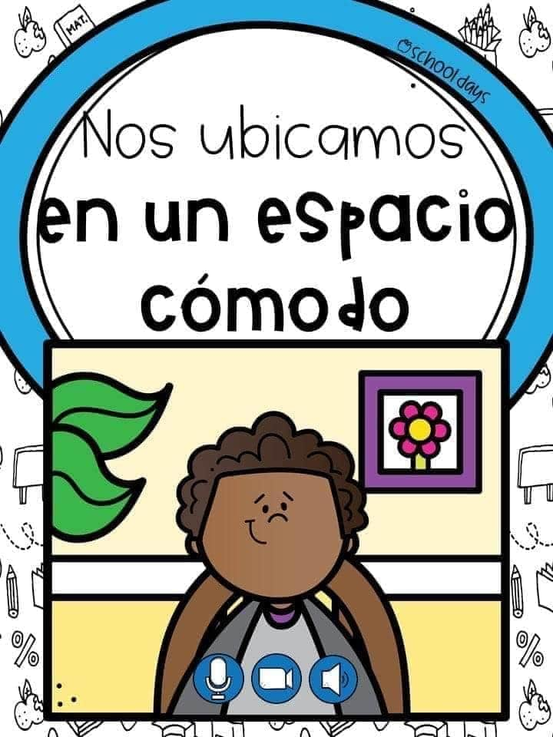
Reglas clases virtuales

Slide 5
Importante:
Cuándo esté la animación de un lápiz, significa que debes escribir en tu cuaderno
Cuándo esté esta animación de una cámara fotográfica, significa que debes mandar reporte sólo de esa actividad (una foto de la actividad)
Cuándo esté esta animación de un libro, significa que debes trabajar en tu libro de Ciencias Naturales
Cuándo esté esta animación de un signo de pregunta, significa que debes pensar y analizar, sin escribir en tu cuaderno. Responder de forma oral.

Slide 6
RESULTADOS A Evaluados 19 estudiantes
IE1 | CANTIDAD ALUMNOS | %
L | 0 | %
ML | 18 | 95%
NL | 1 | 5%
Contenidos más bajos según preguntas:
4) ¿ Dónde desarrollan su procesos de gestación estos animales ?
6) Según la imagen , ¿por cuántos ambientes distintos transcurre el ciclo de vida de las tortugas?
7) Lee las características y luego marca a quién corresponda.

Slide 7
Inicio Activación Conocimientos Previos
1. ¿Todos los seres vivos se parecen a sus padres al nacer? Dame un ejemplo
________________________________________________________________________________________________________________________________________________________________________________________________________________________
2- ¿Cuáles son los animales que se desarrollan fuera del vientre materno ? Dame un ejemplo
________________________________________________________________________________________________________________________________________________________________________________________________________________________

Slide 8
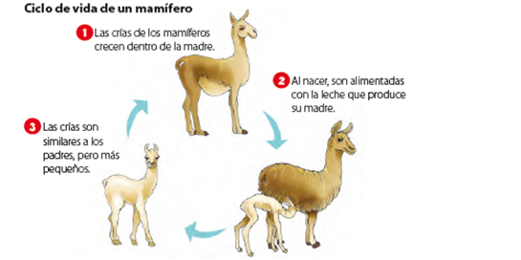
Motivación Recordemos
Observan video sobre el tema:
https://www.youtube.com/watch?v=M2HUIF6ZowM

Slide 9
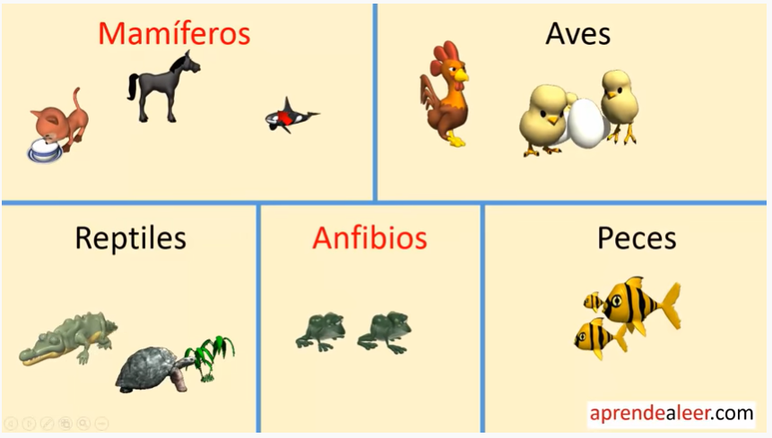

Slide 10
A continuación, analizaremos las preguntas y respuestas de la evaluación formativa realizada la semana anterior, dando énfasis a los resultados de aprendizajes más descendidos.

Slide 11
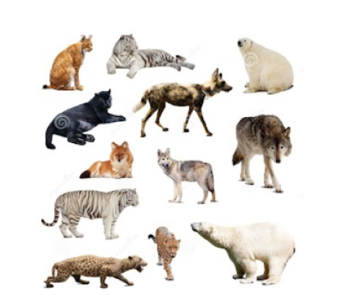
1)Según el texto ¿Cuántas etapas tiene en general un ciclo de vida?
2) Según el texto ¿Cómo son los ciclos en las diferentes etapas?
3) Las etapas del ciclo de vida son:
4) Estos animales ¿ Dónde desarrollan su procesos de gestación?

Slide 12
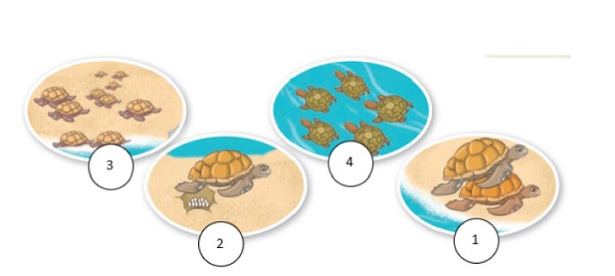
5)¿Dónde desarrollan su proceso de gestación estos grupos de animales ?
6) Según la imagen , ¿por cuántos ambientes distintos transcurre el ciclo de vida de las tortugas?

Slide 13
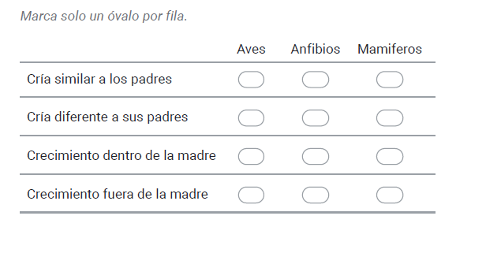
7) Lee las características y luego marca a quién corresponda.

Slide 14
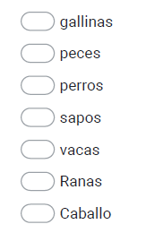
8)Marca los animales que crecen dentro del vientre de su madre.

Slide 15
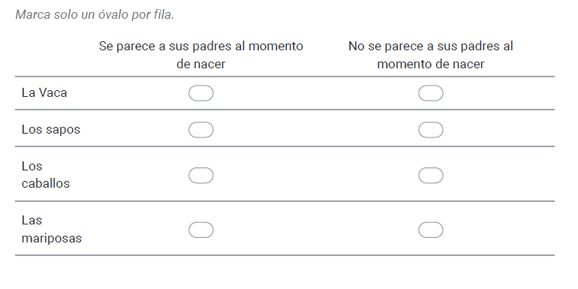
9) Marca la opción que corresponde, según la similitud con sus padres.

Slide 16
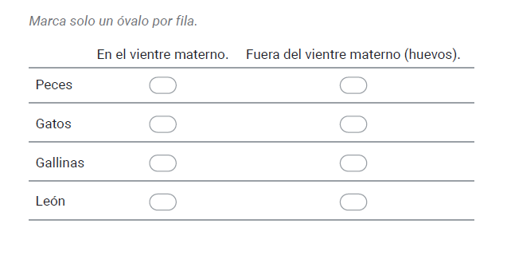
10)¿Dónde se desarrollan o crecen estos animales ,en su etapa de gestación?

Slide 17
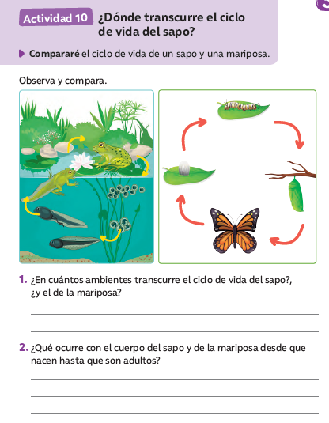
Desarrollo de la clase
57
¿Se parecen a sus padres?¿Por qué?
¿Dónde desarrollan su proceso de gestación?

Slide 18
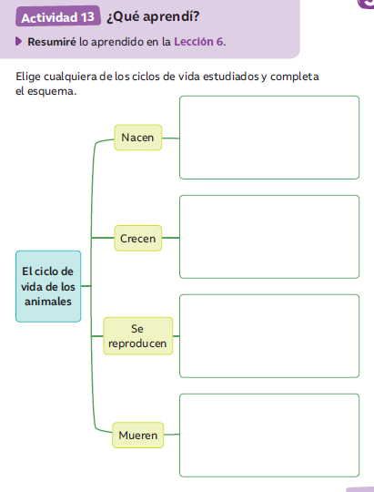
61

Slide 19
TICKET DE SALIDA
RETROALIMENTACIÓN
Evaluación Formativa
CIENCIAS NATURALES 2°
SEMANA 28
CIERRE
Nombre: _______________________________________
1- ¿Qué animales desarrollan su etapa de gestación fuera del vientre materno?
2. ¿Los anfibios se parecen a sus padres al nacer? Verdadero o falso ¿Por qué ?
Enviar fotografía de este ticket de salida al:
Correo:Isabel.gomez@colegio-jeanpiaget.cl (2do.A)
Priscila.salas@colegio-jeanpiaget.cl (2do.B)
:

